Slide 1


Slide 2
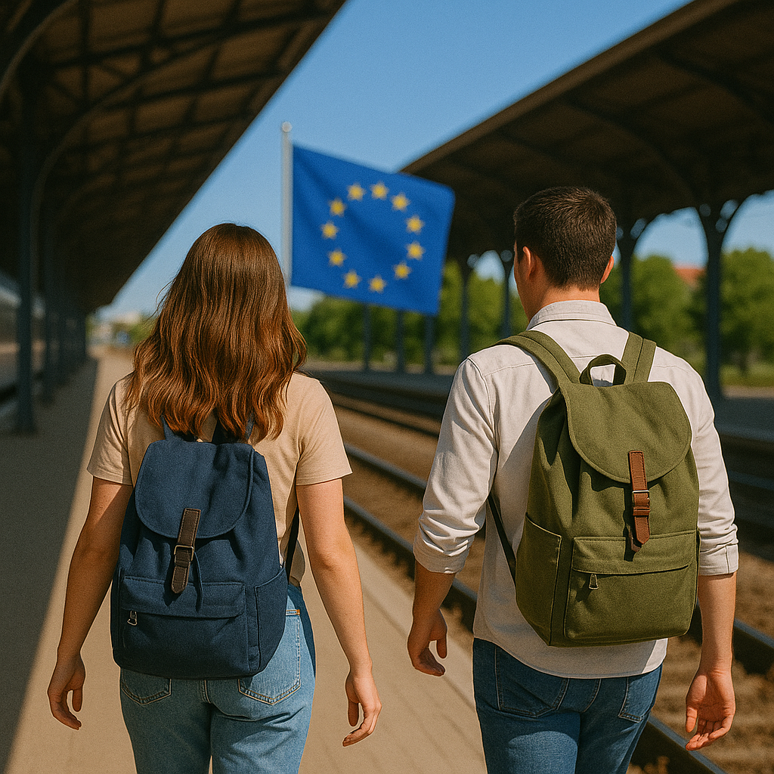
Discover EU

Slide 3
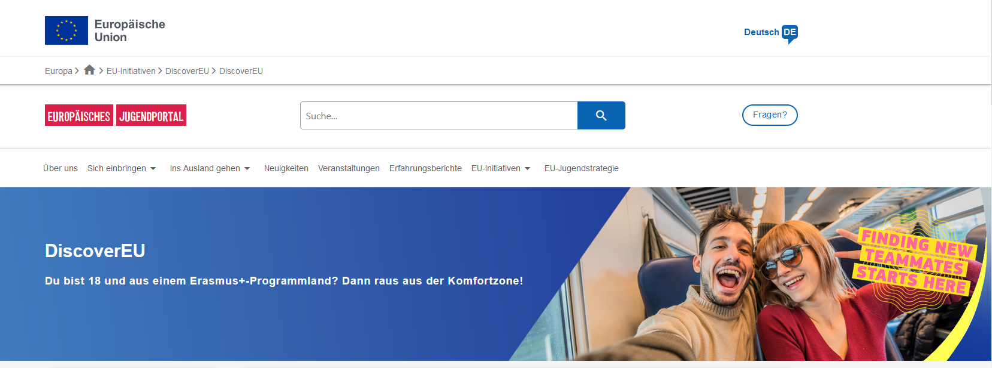
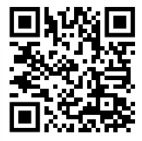
Fasst in eigenen Worten knapp zusammen:
„Was ist die Initiative ‘Discover EU‘? Welche Voraussetzungen benötigt man zur Teilnahme?“
(Plattform Discover EU)

Slide 4
Teilnahmevoraussetzungen
✅ Du bist genau 18 Jahre alt (Stichtag laut aktueller Bewerbungsrunde)
✅ Du besitzt die Staatsangehörigkeit eines EU-Mitgliedstaats oder eines Erasmus+-Partnerlandes.
✅ Du füllst das Online-Bewerbungsformular aus und beantwortest ein kurzes Quiz.
✅ Du planst eine Reise zwischen 1 und 30 Tagen im vorgesehenen Zeitraum.
✅ Du kannst dich allein oder mit bis zu vier Freunden als Gruppe bewerben.

Slide 5
„Würdest du dich für ein Ticket bewerben?“
„Was würdest du gerne auf dieser Reise über Europa lernen?“
„Wie bewertest du die Möglichkeit, dass es das Angebot gibt?“

Slide 6

EUROPA
Art. 23 I GG
Zur Verwirklichung eines vereinten Europas wirkt die Bundesrepublik Deutschland bei der Entwicklung der Europäischen Union mit, die demokratischen, rechtsstaatlichen, sozialen und föderativen Grundsätzen und dem Grundsatz der Subsidiarität verpflichtet ist und einen diesem Grundgesetz im wesentlichen vergleichbaren Grundrechtsschutz gewährleistet.

Slide 7
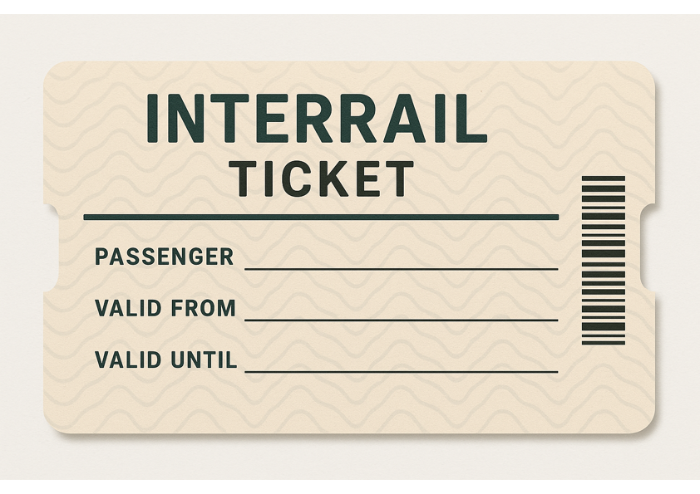
Arbeitsauftrag
Wo würdest du gerne hinfahren, wenn du das Ticket gewinnst?
Erstelle eine Reiseroute!

Slide 8
Arbeitsauftrag
„Stellt eure Reiserouten vor!“
„Gibt es Orte, die ihr bei anderen gesehen habt, die ihr gerne für eure Route ergänzen möchtet?“

Slide 9
Bildquellen
Folie 2 Erstellt mit ChatGPT am 15.05.2025
Folie 4 Erstellt mit ChatGPT am 15.05.2025
Folie 5 ©istockphoto.com/rawpixel
Folie 6 BMI – EU-Projekttag, Europa kommt in die Schule, in: https://www.bmi.bund.de/SharedDocs/kurzmeldungen/DE/2020/03/eu-projekttag-schule.html
Verwendete Literatur
https://youth.europa.eu/discovereu_de (DL: am 15.05.2025)

Slide 10

Dieses Material wurde im Arbeitskreis Politische Bildung erstellt.

